Slide 1
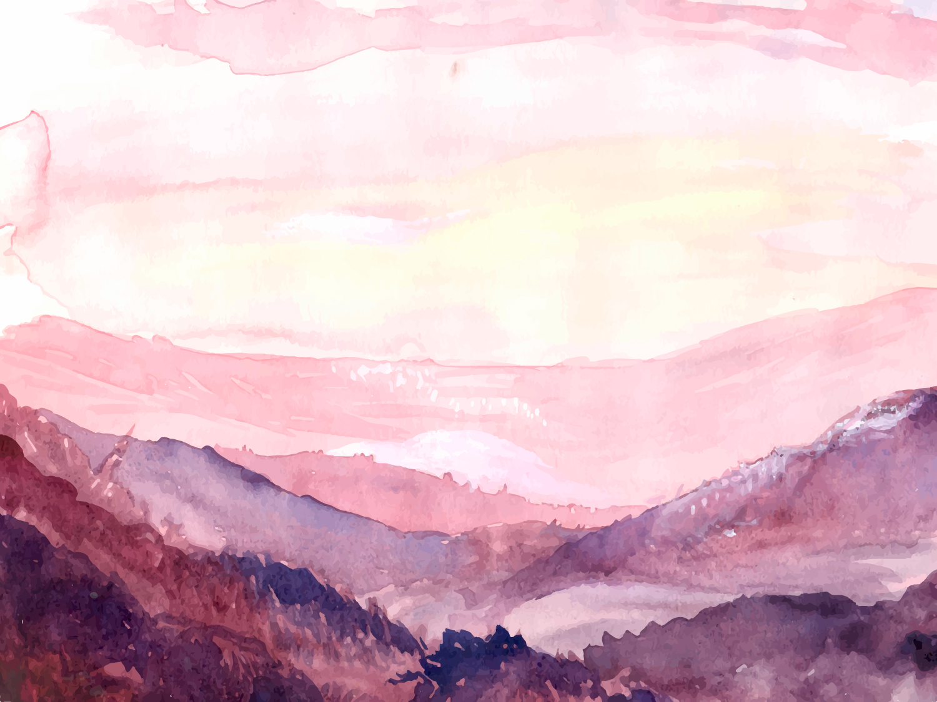
Искусство Древнего Китая
Урок №1. Конспект на учебную неделю с 21 по 27 декабря

Slide 3
Географическое положение
Западная часть Китая – горные хребты Гималаев.
Восточная – низменности, приморские равнины.
Главная река Китая – Хуанхэ – протяженностью более 4000 км. Цвет реки постоянно меняется , становясь то серым, то бурым, то желтоватым. Поэтому её и прозвали «Жёлтая река».
Вторая река – Янцзы.

Slide 4
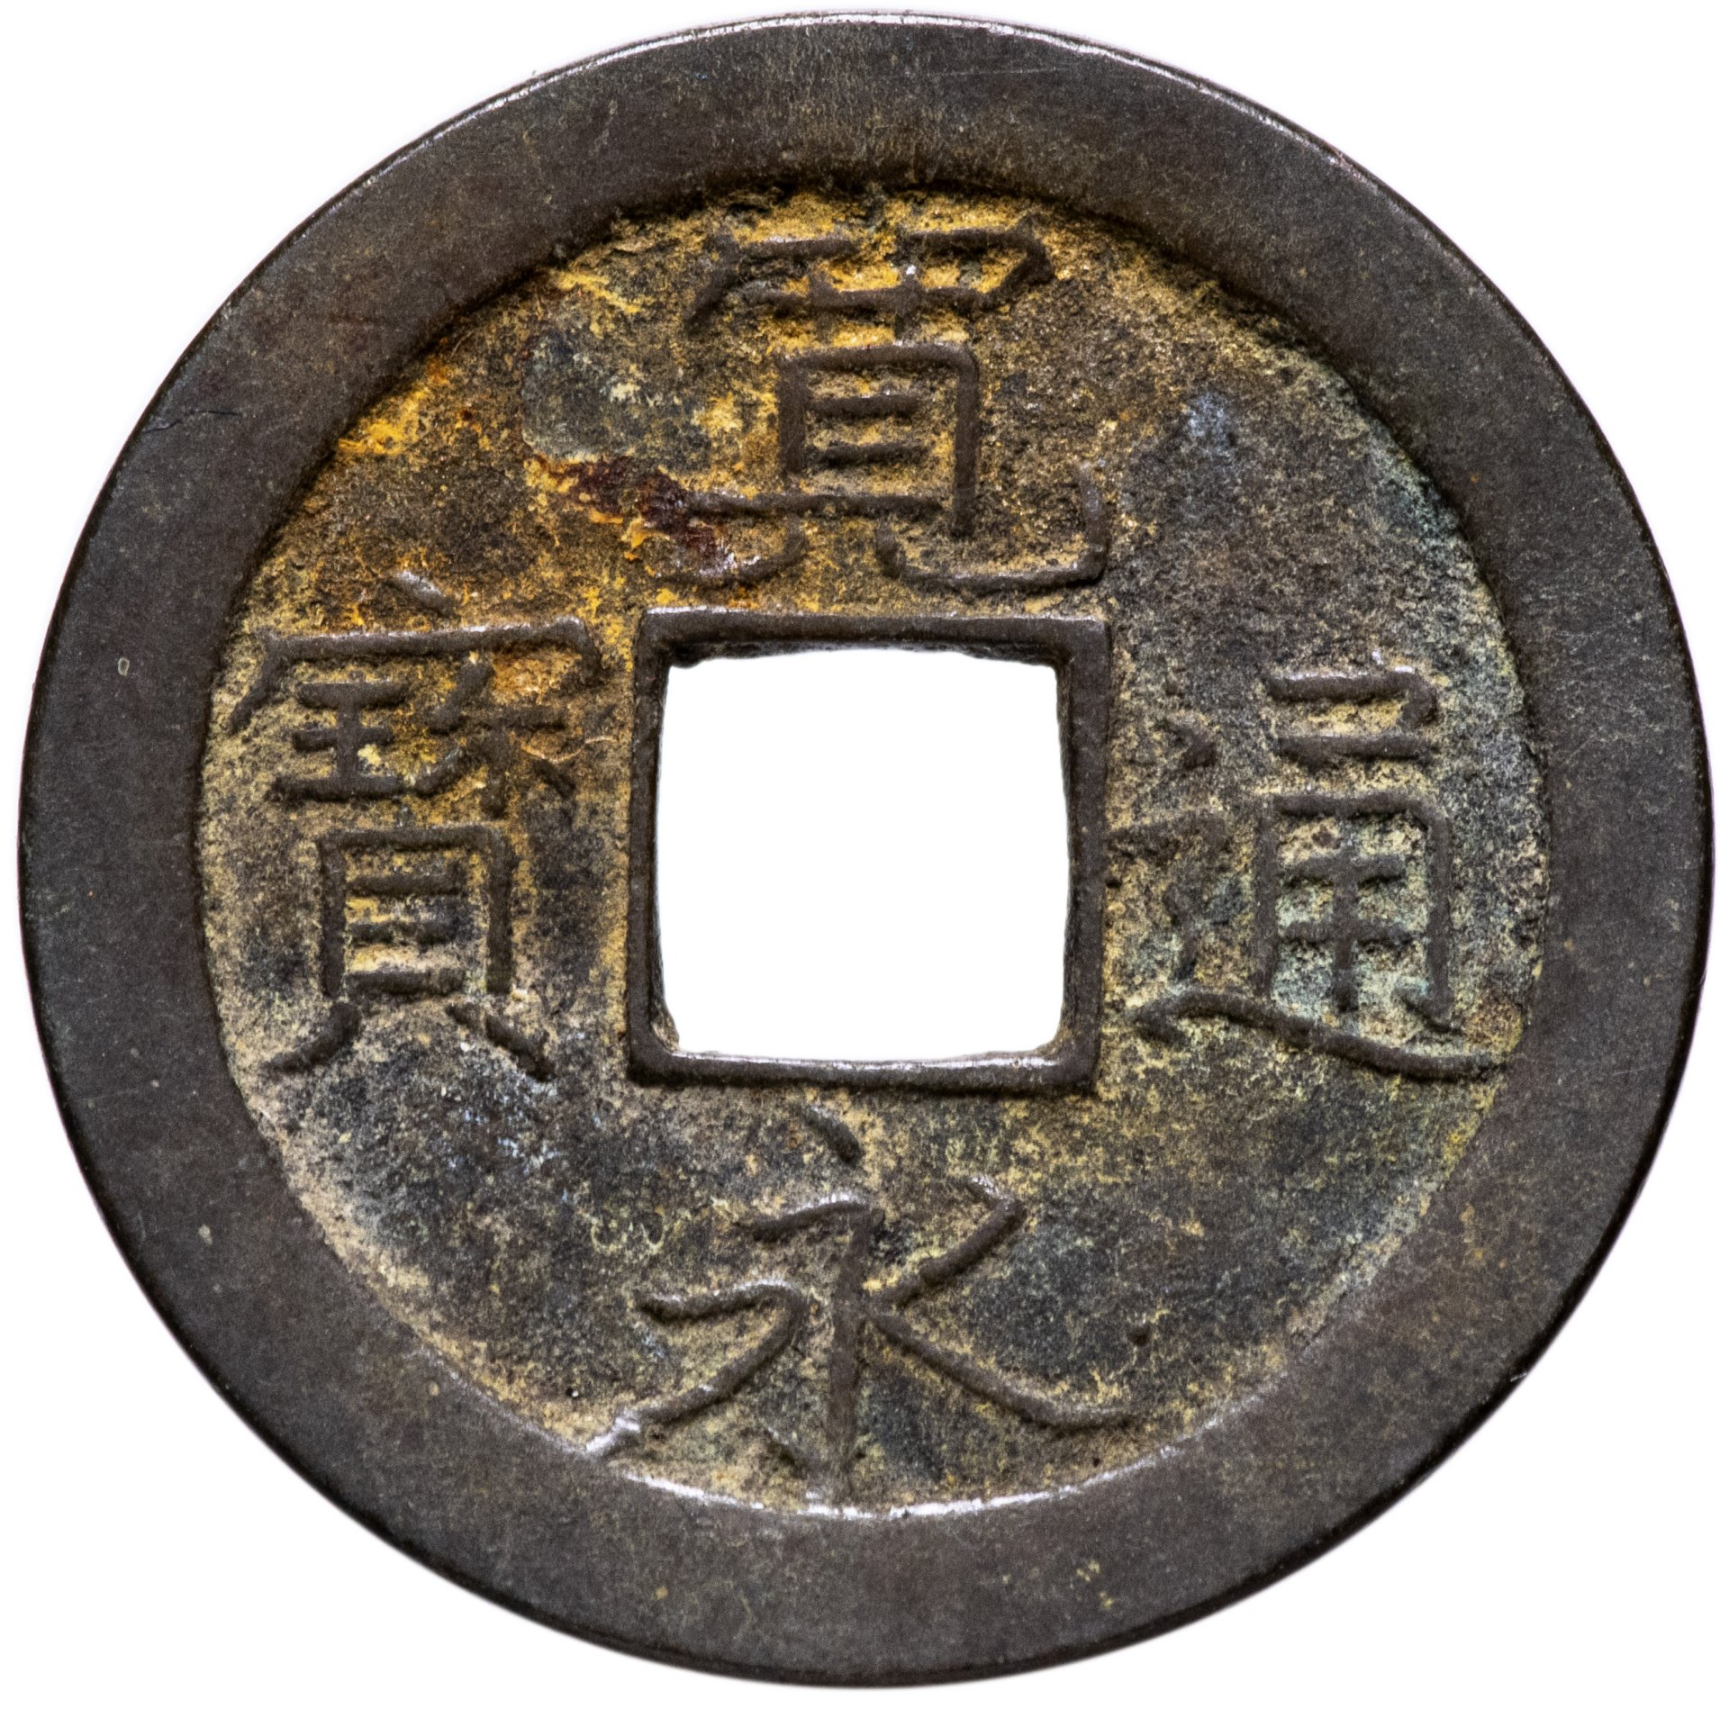
Археологические находки: Монета Древнего Китая III в. до н.э.

Slide 5
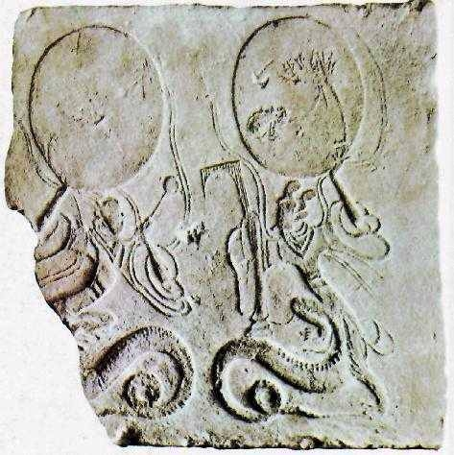
Рельеф с изображением мифических первопредков Китая (Нюй-ва и Фу-си). IV в. до н.э.

Slide 6
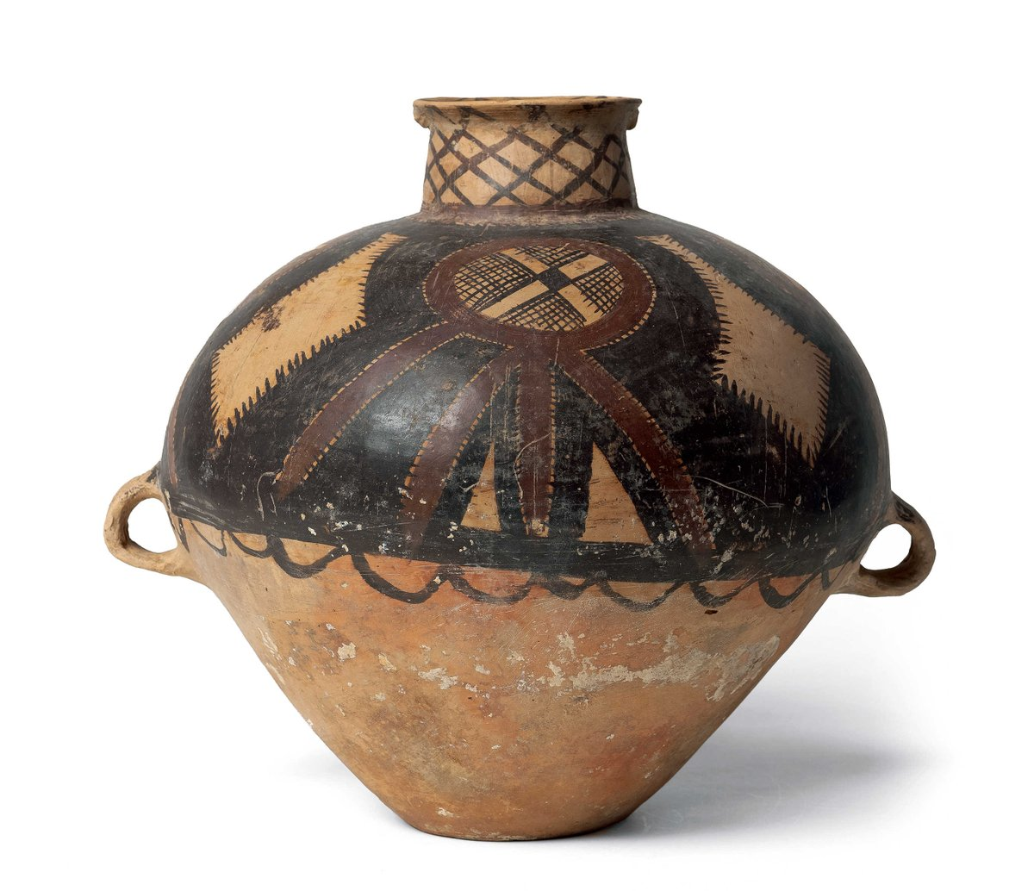
Ритуальный керамический сосуд Яншао. Около 2000 г. н.э.

Slide 7
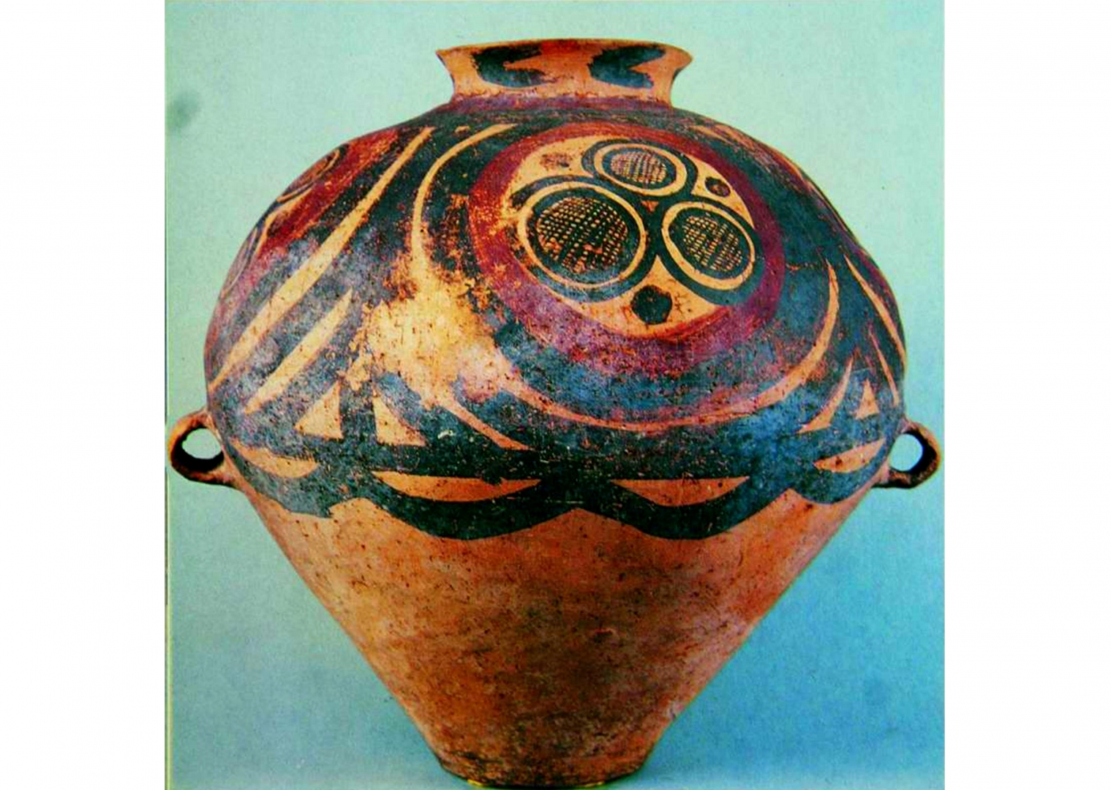
Ритуальный керамический сосуд Яншао. Около 2000 г. н.э.

Slide 8
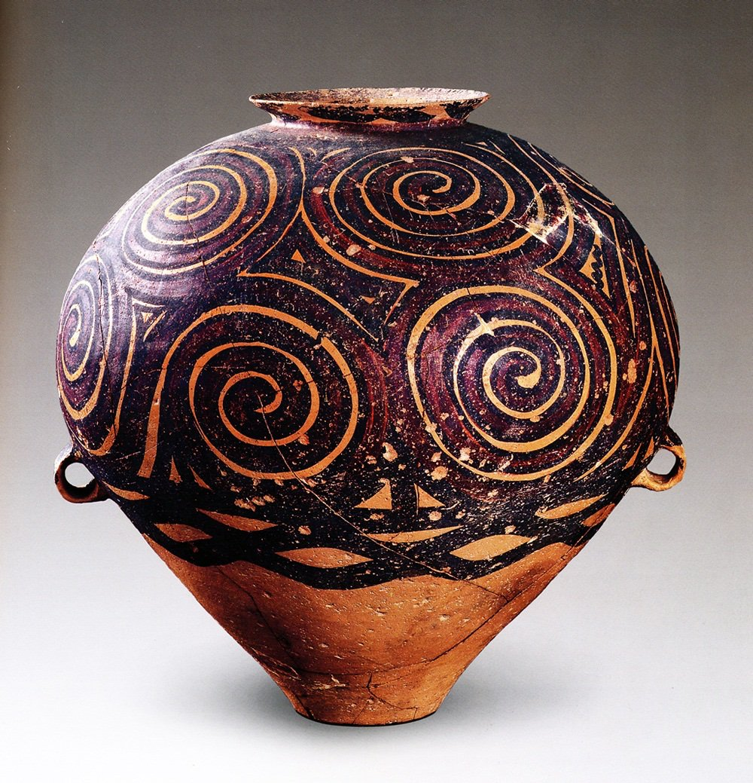
Ритуальный керамический сосуд Яншао. Около 2000 г. н.э.

Slide 9
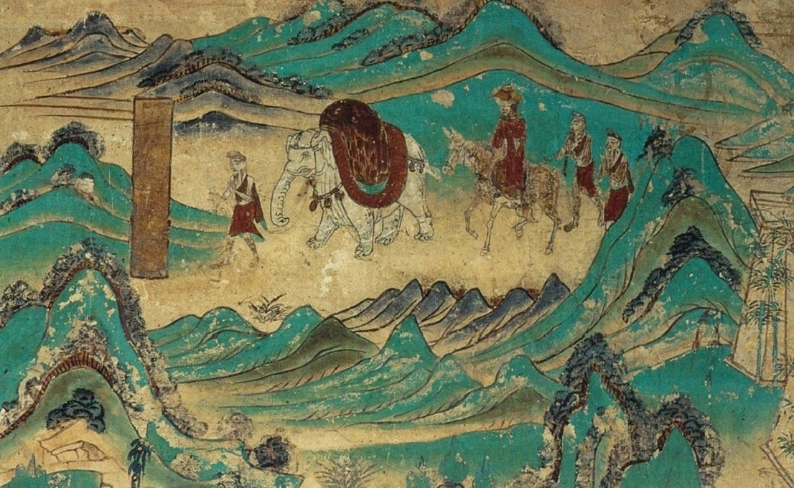
Пещерный храм Цяньфодун (Дуньхуан). Роспись. Фрагмент. VII – VIII вв.

Slide 10
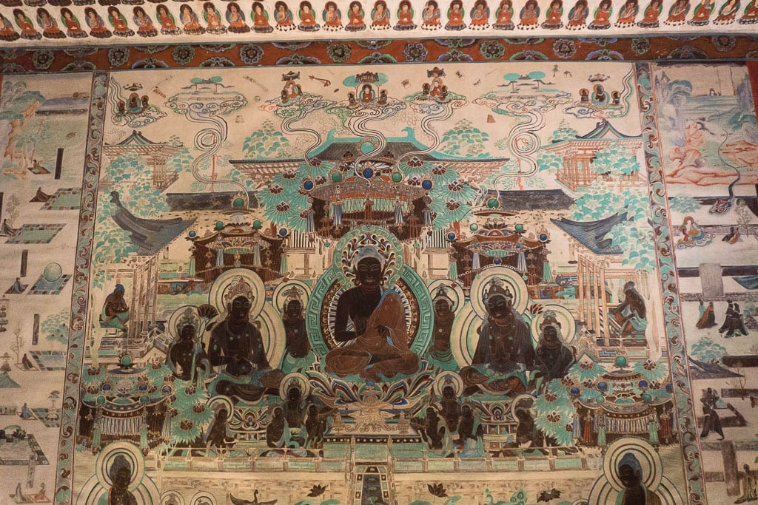
Пещерный храм Цяньфодун (Дуньхуан). Роспись. Фрагмент. VII – VIII вв.

Slide 11
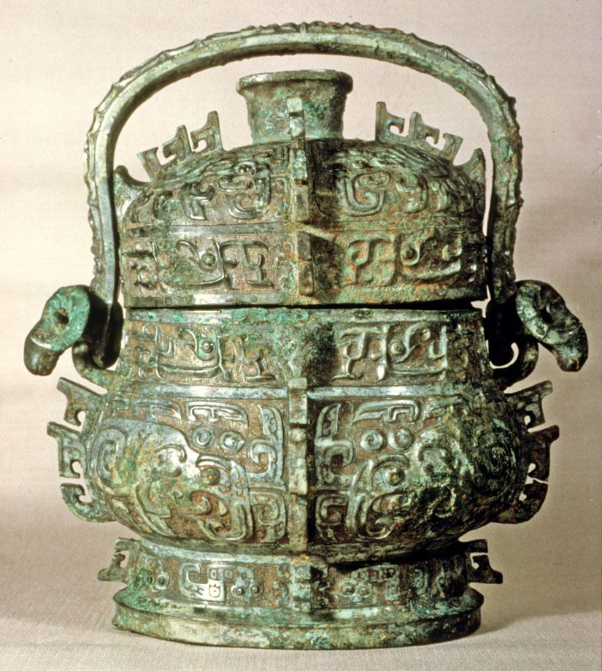
Ритуальный бронзовый сосуд типа юй. Конец XII – XI в. до н.э.

Slide 12
Происхождение мира
Основные части Вселенной составляют небо, земля и человек, а её структуру определяют пять взаимодействующих элементов – вода, огонь, дерево, металл, земля.
Пань-гу – из его тела произошла Вселенная;
Нюй-ва – создавала из глины людей;
Фу-си – покоритель зверей, мудрец;

Slide 13
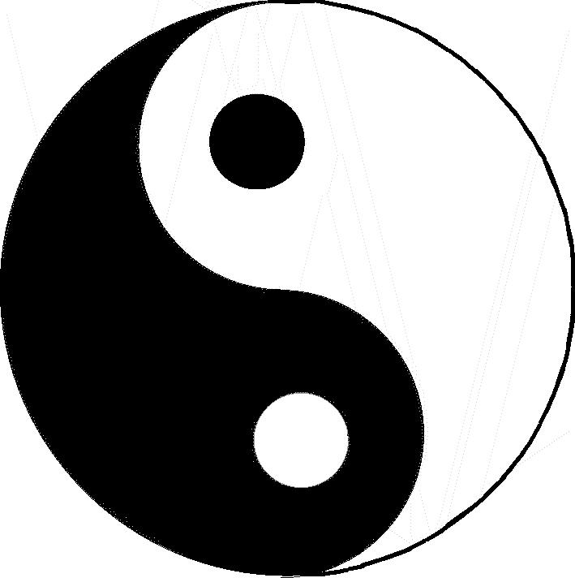
Два противоположных начала
Постепенно в Древнем Китае формируется представление о двух противоположных началах – мужском и женском. Небо – это Ян, мужское начало, это солнце, это все светлое, яркое, сильное. Земля – это Инь, женское начало, это луна, темное, мрачное слабое. Ян и Инь не противопоставлены друг другу, они дополняют друг друга, они взаимодействуют в полном согласии, определяя все законы мироздания.
Символ Ян и Инь

Slide 14
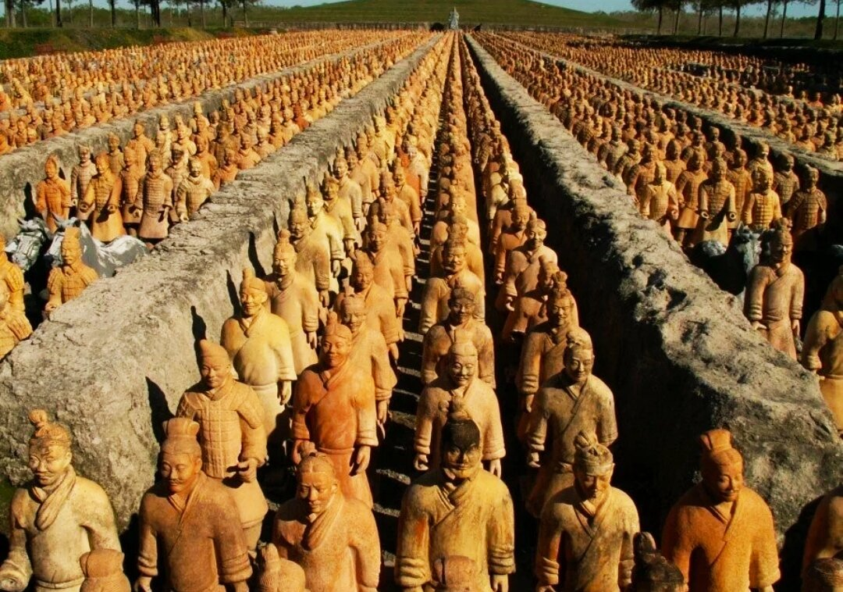
«Терракотовая армия» Император Цинь Ши-Хуанди

Slide 15
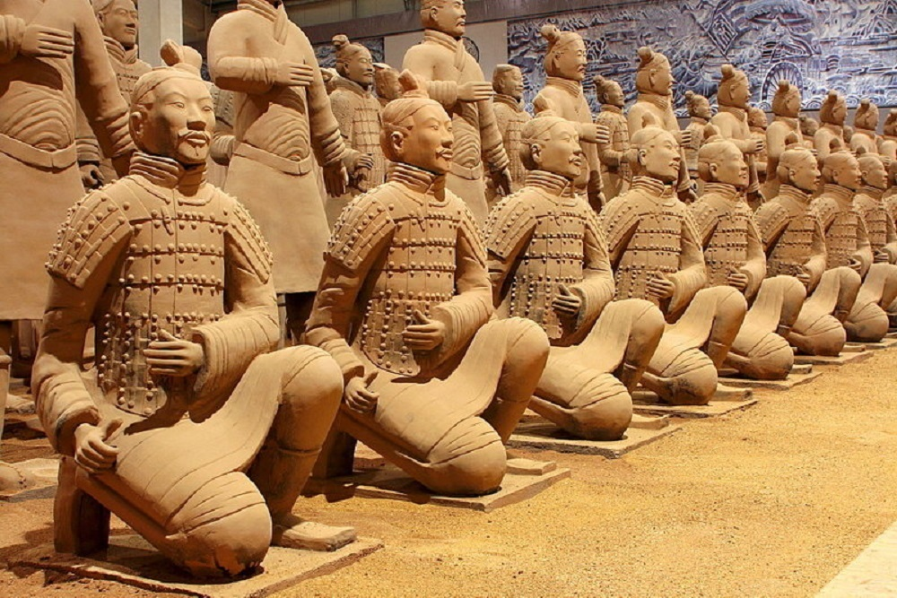

Slide 16
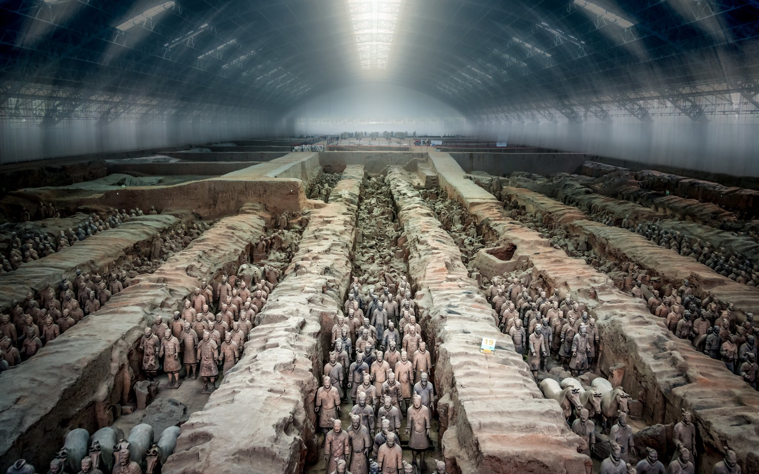

Slide 17
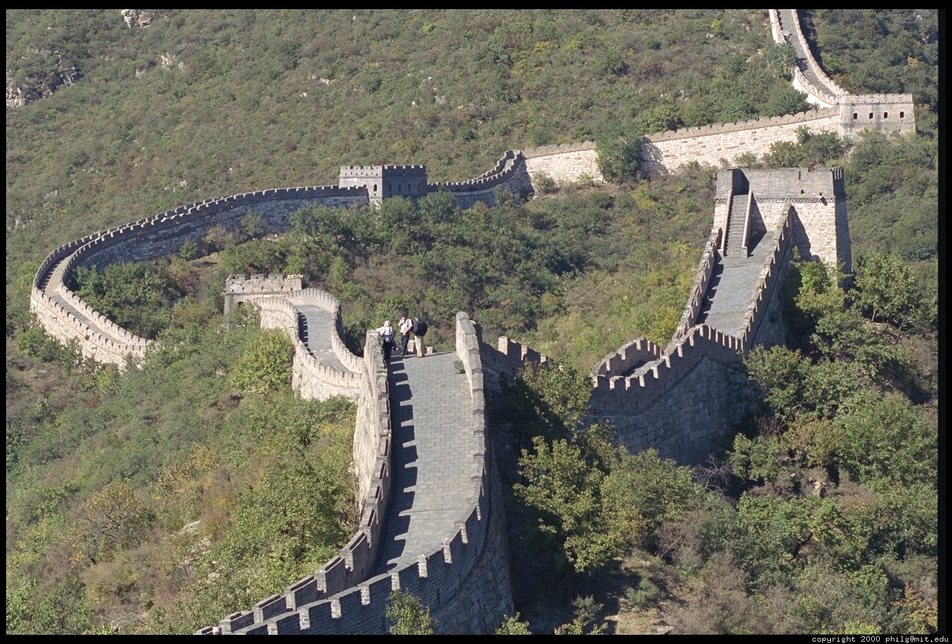
«Великая Китайская стена»

Slide 18
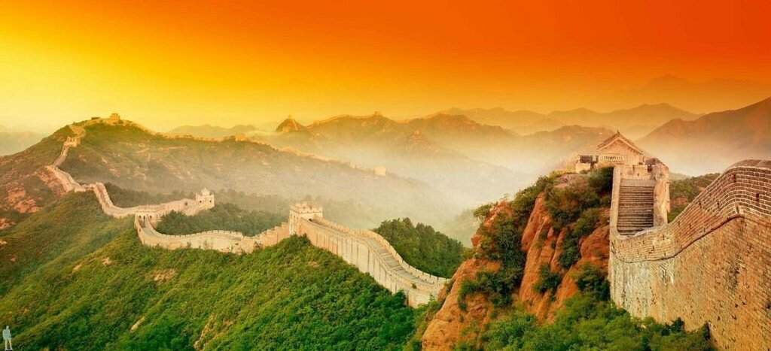
«Великая Китайская стена»

Slide 19
Домашнее задание:
Написать сообщение про «Великую Китайскую стену».

